Slide 1
LOGO
福建师范大学
《型男计划 》
基于 Android 的型男塑造平台
我们毕业啦
其实是答辩的标题地方
答辩人
张盛忠
指导老师
杨淑群教授

Slide 2
研究背景
1:为什么做？
2:为什么设计？
功能介绍
1:首页
2:计划模块
3:身材管理模块
4:查询食物／运动热量
5:个人中心模块
6:附加功能
CONTANTS

Slide 3

研究背景

Slide 4
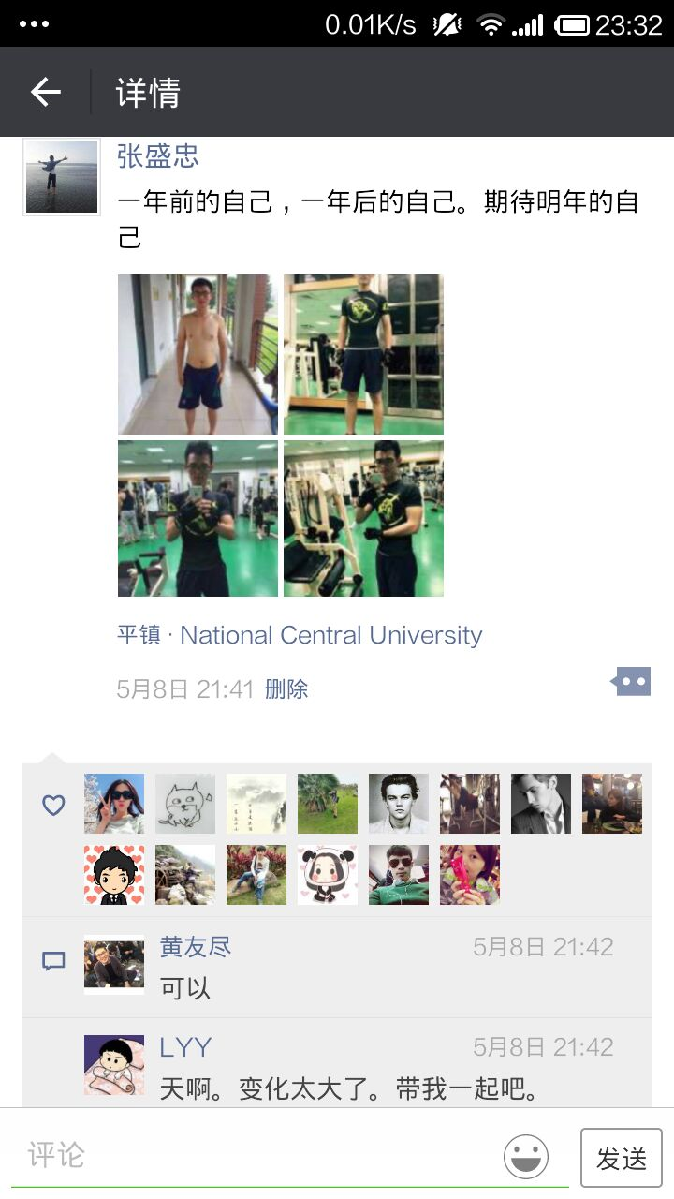
研究背景
研究背景
研究方法
研究结果
问题讨论
论文总结
我为什么要做《型男计划》减肥塑身平台？
“
因为我成功减肥两次，我的减肥方法有效。
因为我发现很多人想减肥，想成为型男。
因为我想帮助更多人减肥，加入型男行列。
”

Slide 5
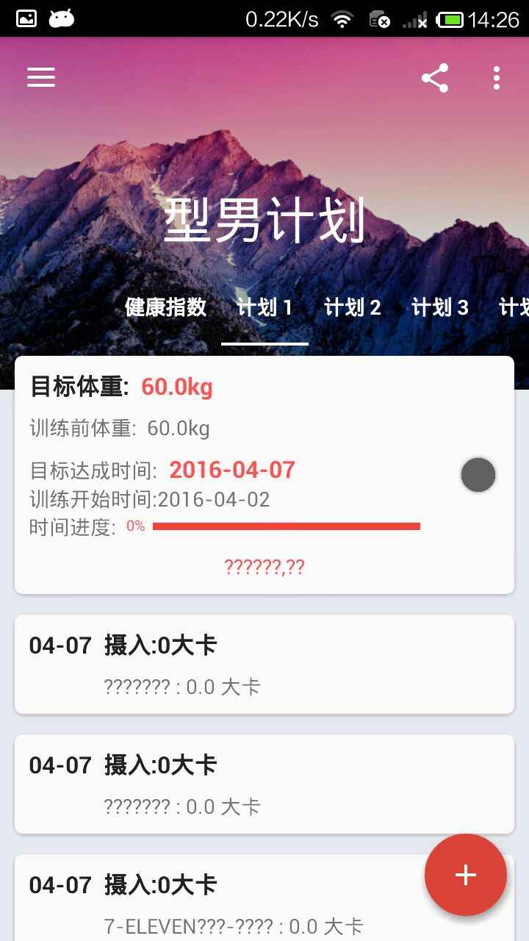
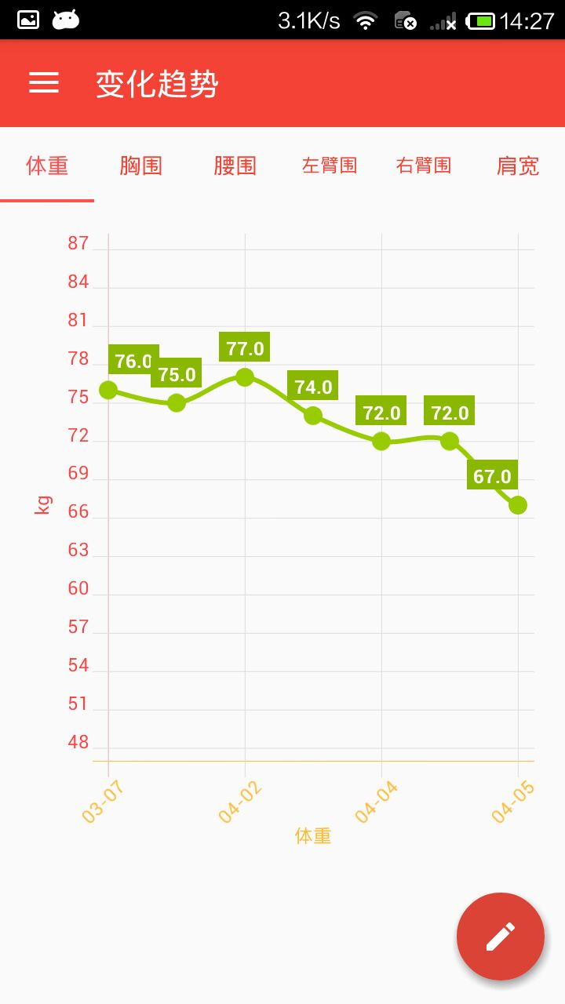
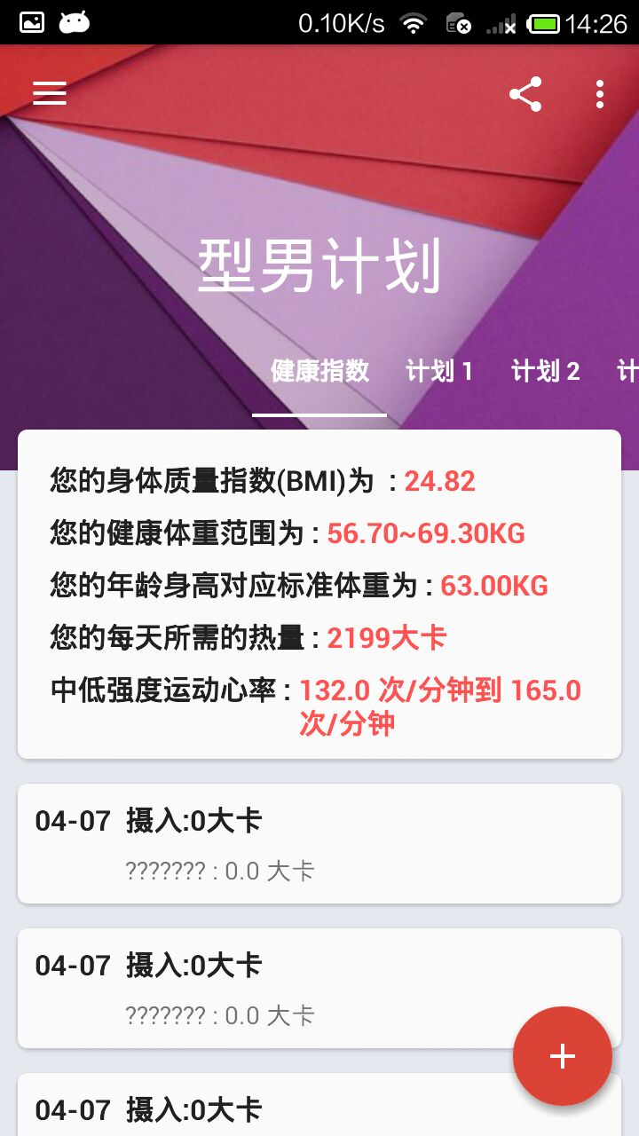
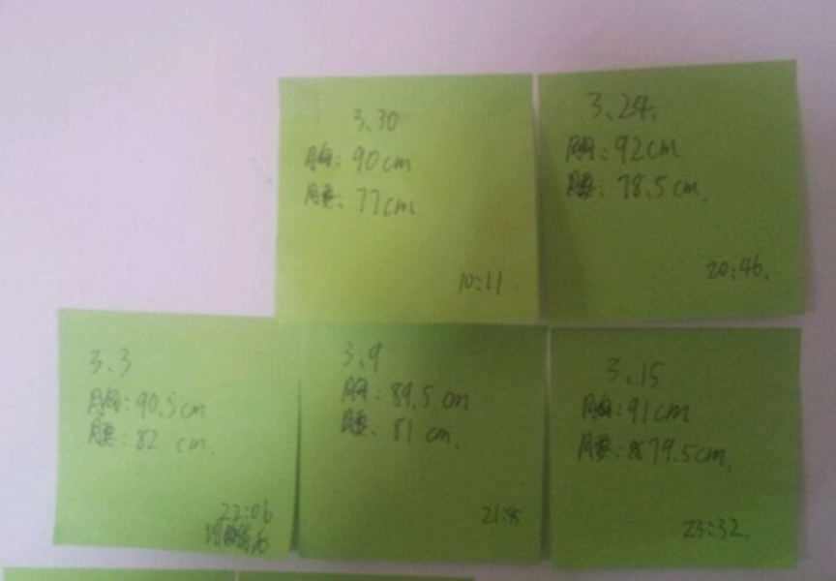
研究背景
研究背景
研究方法
研究结果
问题讨论
论文总结
我为什么这么设计《型男计划》减肥塑身平台？
“
因为我希望用户专注减肥塑型，完成自己的计划。
因为我希望用户能在这个平台上找到自信。
因为这才是科学健身方法。
因为这才是 android 本该有的样子
”

Slide 6
功能介绍

Slide 7
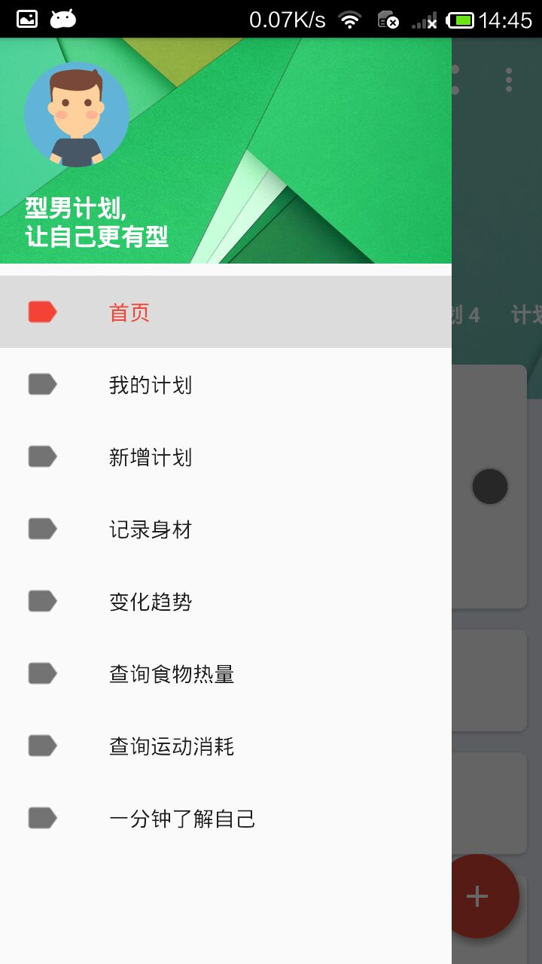
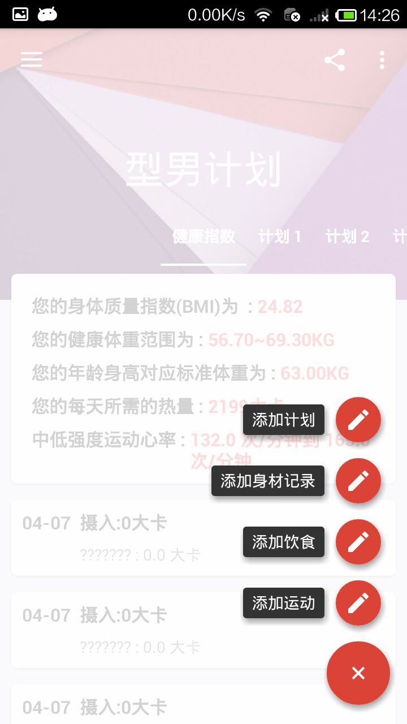
研究背景
功能介绍
研究方法
研究结果
问题讨论
论文总结
首页
1:健康指数
2:摄入支出热量
3:未完成的计划
4:其它功能的入口

Slide 8
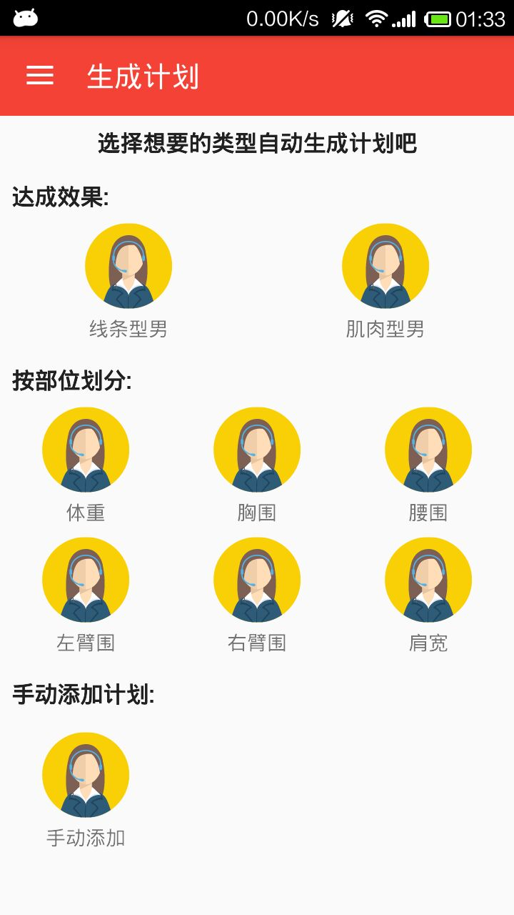
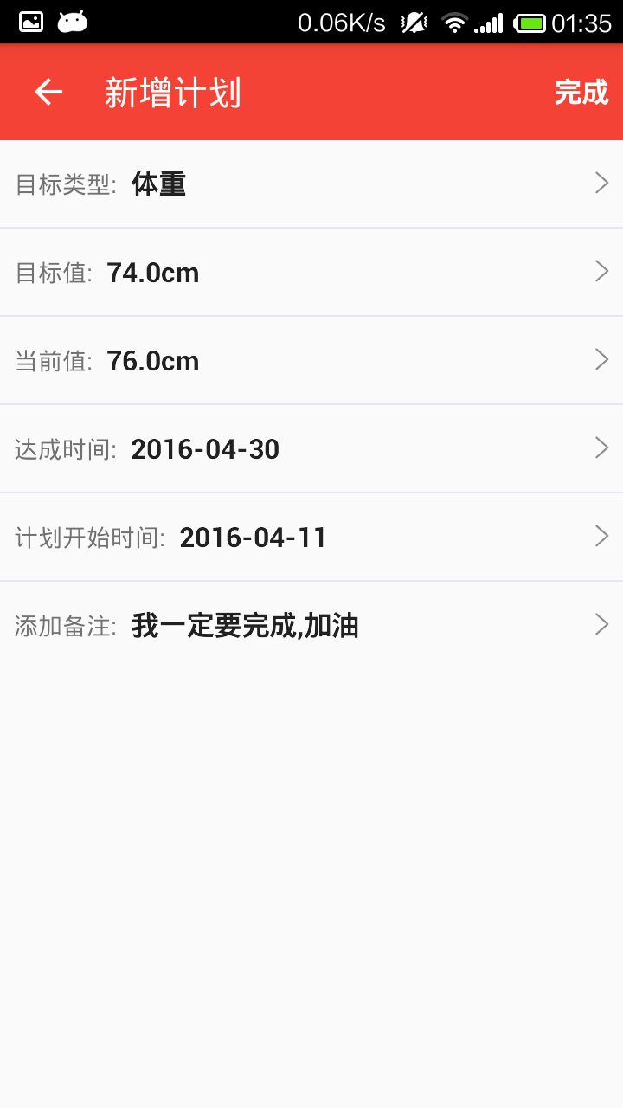
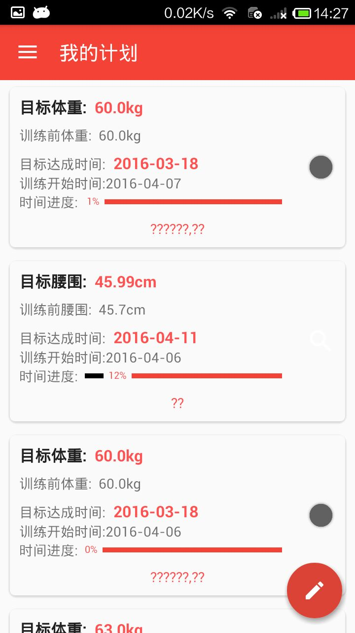
研究背景
功能介绍
研究方法
研究结果
问题讨论
论文总结
计划模块
1:生成计划
2:新增计划
3:我的计划

Slide 9
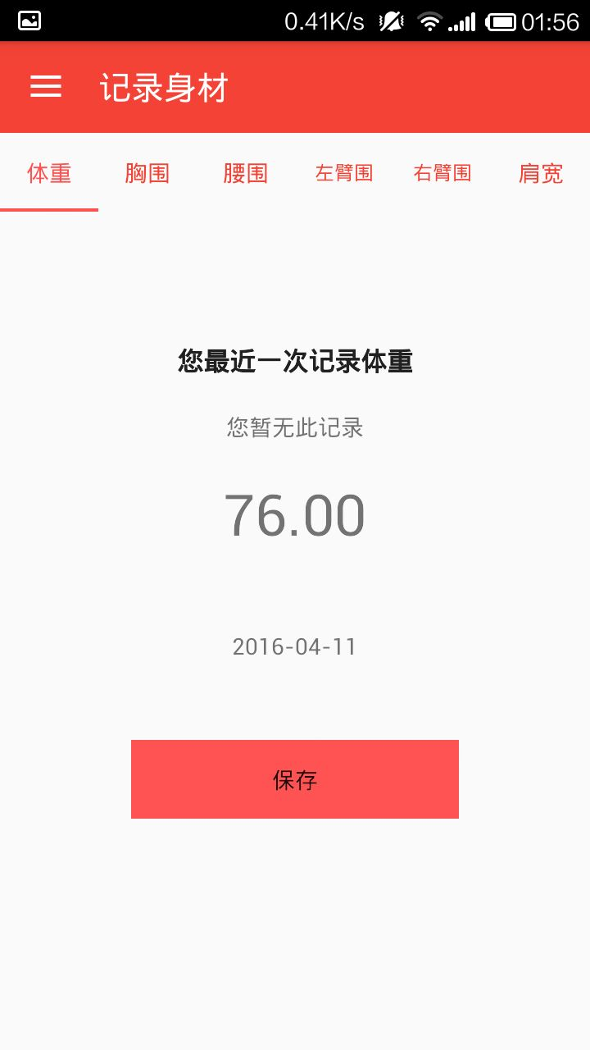
研究背景
功能介绍
研究方法
研究结果
问题讨论
论文总结
身材管理模块
1:记录身材
2:变化趋势

Slide 10
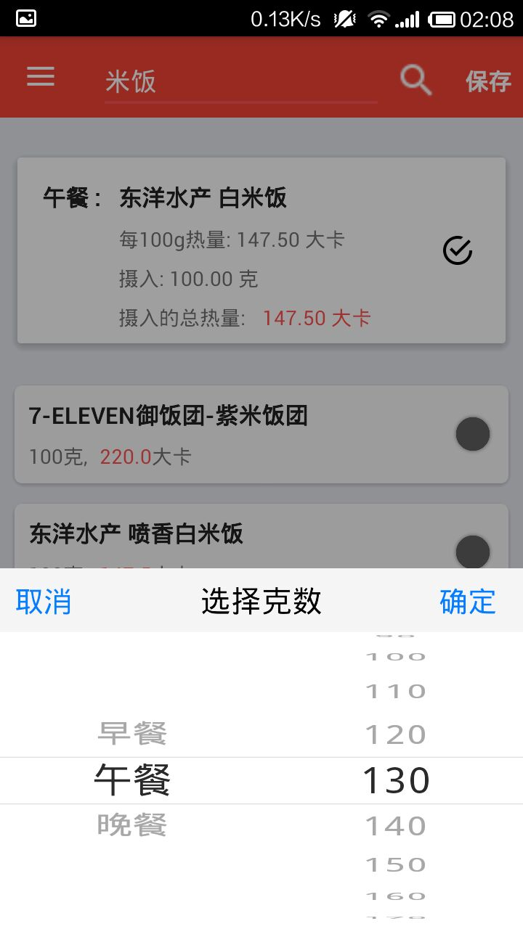
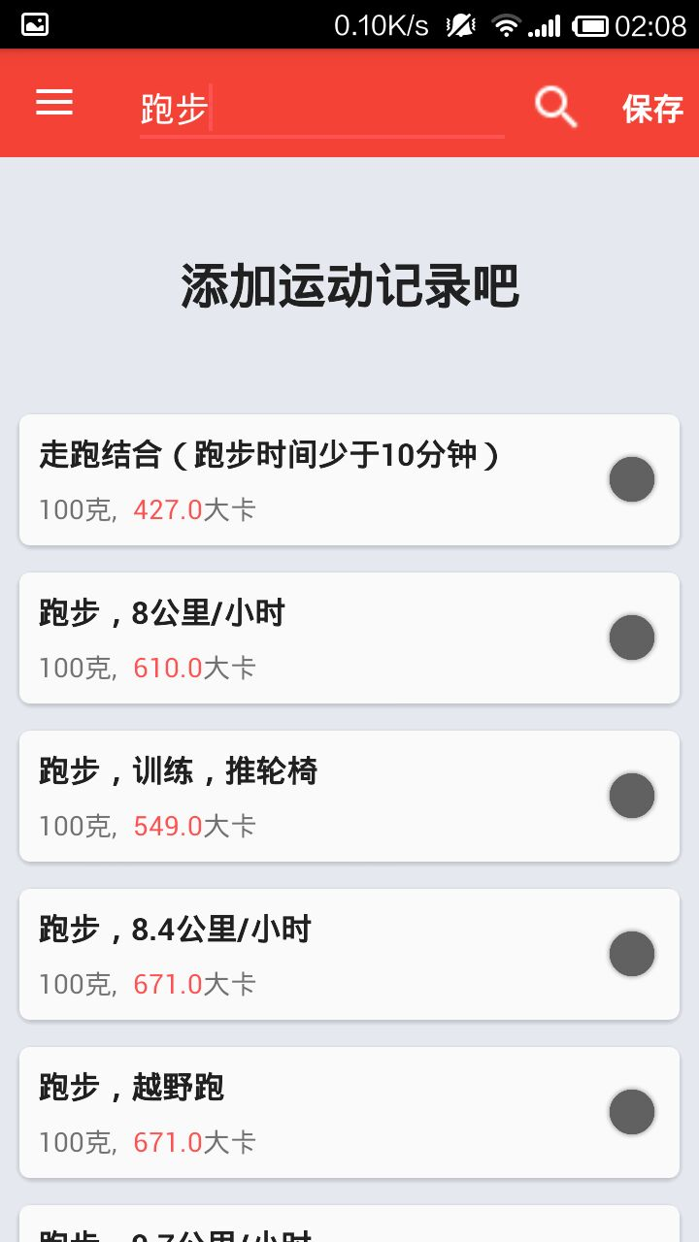
研究背景
功能介绍
研究方法
研究结果
问题讨论
论文总结
查询食物／运动热量
1:查询食物／运动热量
2:添加食物 热量

Slide 11
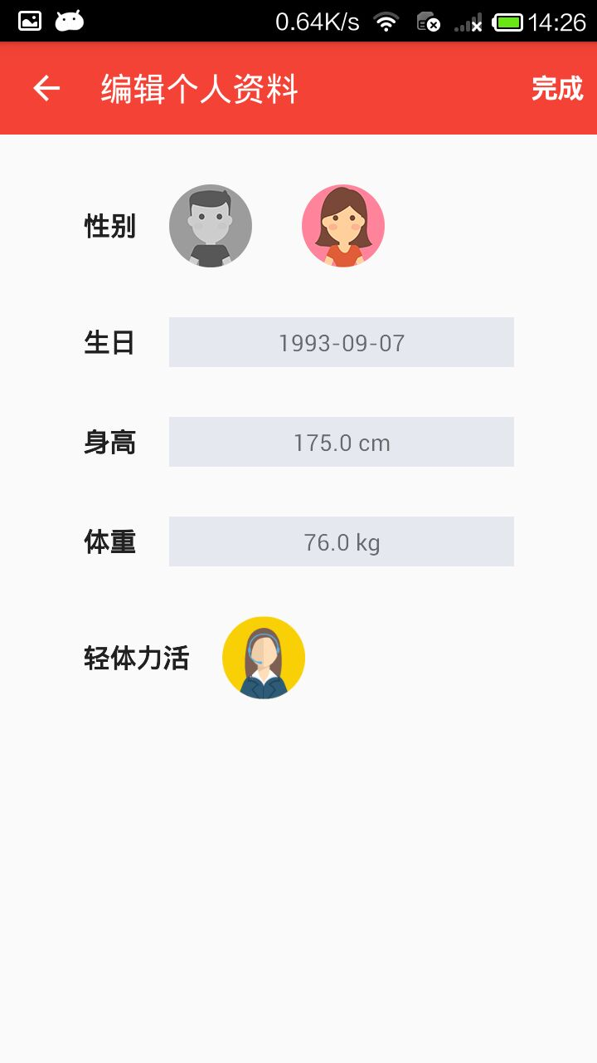
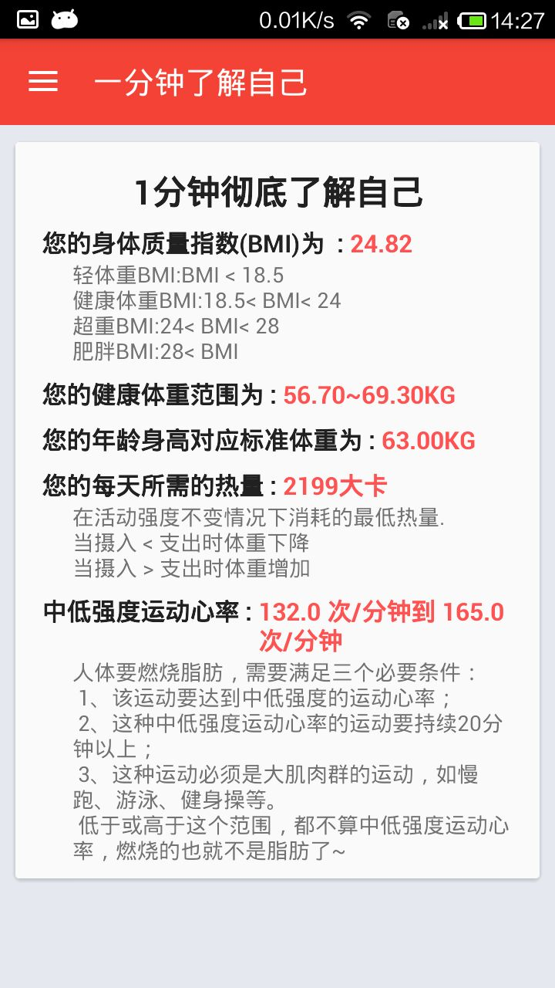
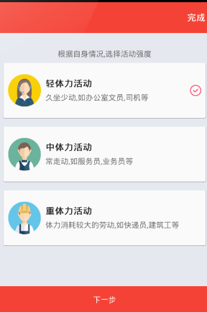
研究背景
功能介绍
研究方法
研究结果
问题讨论
论文总结
个人中心模块
1:个人基本资料
2:一分钟了解自己

Slide 12
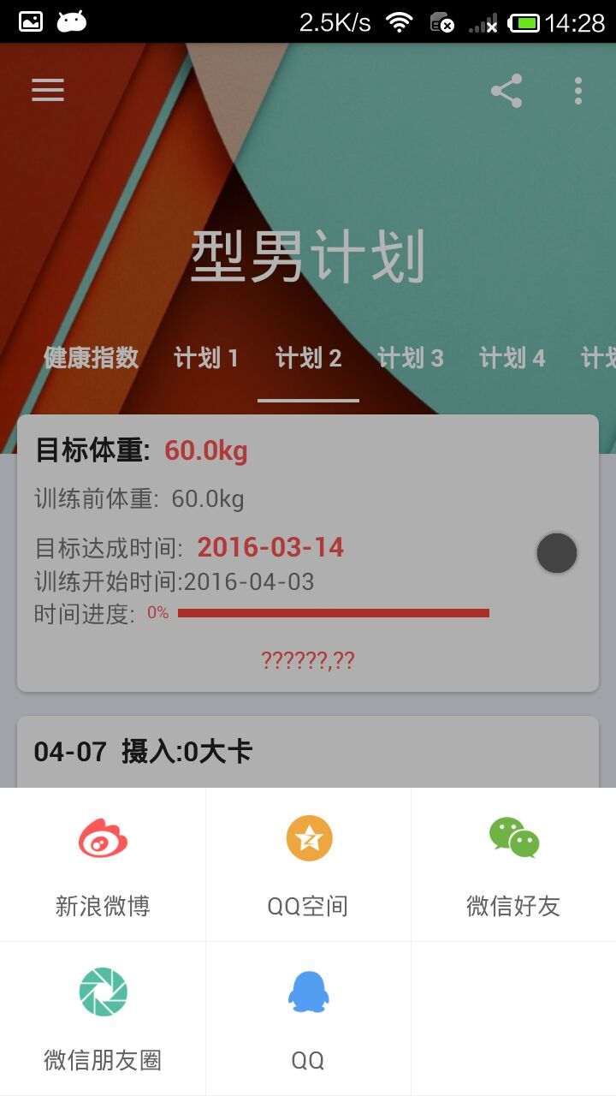
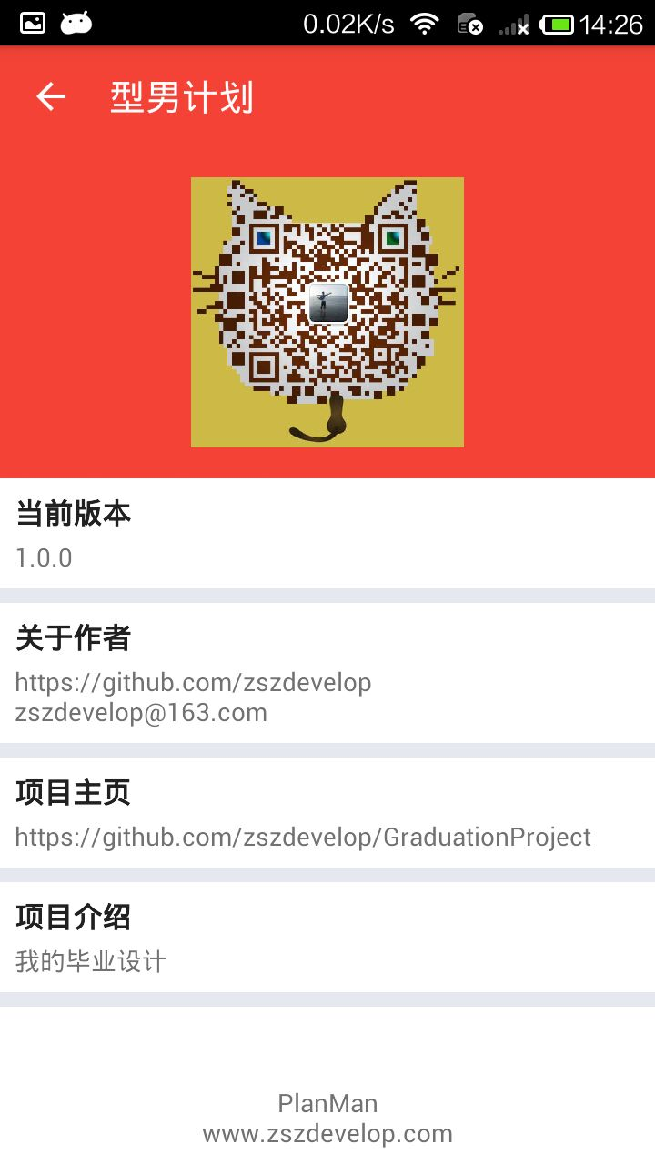
研究背景
功能介绍
研究方法
研究结果
问题讨论
论文总结
附加功能
1:社交平台的分享
2:关于我

Slide 13
THANKS
NAME
DAMEN

